Slide 1



网线制作课程

Slide 2
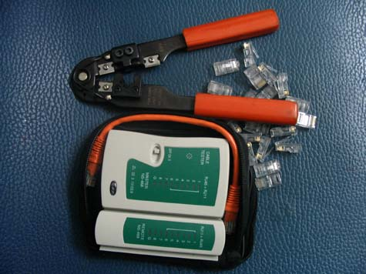
一、工具和材料的认识
网线
Rj45水晶头
网线钳
网线测试仪

Slide 3
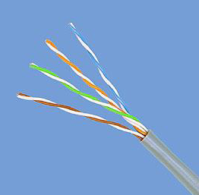
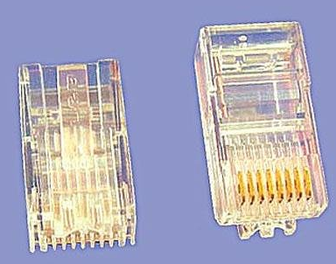
一、工具和材料的认识
超五类网线
RJ45水晶头

Slide 4

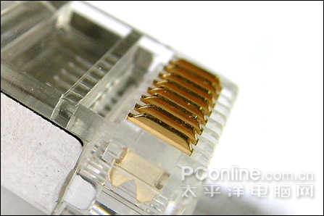
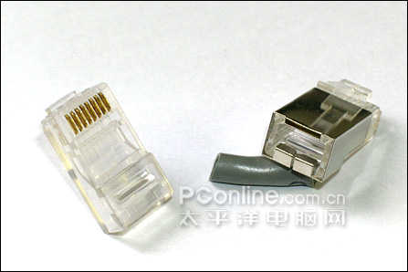
制作工具与材料
RJ-45插头也把它称之为“水晶头”

Slide 5
二、网线制作标准
T568A的线序为：绿白，绿，橙白，蓝，蓝白，橙，棕白，棕
T568B的线序为：橙白，橙，绿白，蓝，蓝白，绿，棕白，棕

Slide 6
千兆双绞线的制作方法
千兆6类或超6类双绞线的形式与百兆网线的形式相同，也分为直通和交叉两种。直通网线与我们平时所使用的没有什么区别，都是一一对应的。但是传统的百兆网络只用到4 根线缆来传输，而千兆网络要用到8 根来传输，所以千兆交叉网线的制作与百兆不同，制作方法如下：例如：
一端为：白橙、橙，白绿、兰，白兰、绿，白棕、棕
另一端：白绿、绿，白橙、白棕、棕，橙，兰，白兰

Slide 7
网线的制作分类
交叉线 ：
（两个头中线的顺序不同，即：一头为T568A，一头为T568B）
直连线：
（两个头中线的顺序相同，比如两头都为T568B标准）
T568A
T568B
T568A
T568A
T568B
T568B

Slide 8
三、网线的制作——T568B直连线
(1)剪断
(2)剥皮
(3)排序，按照T568B标准线序排列
(4)剪齐
(5)插入
(6)压制

Slide 9
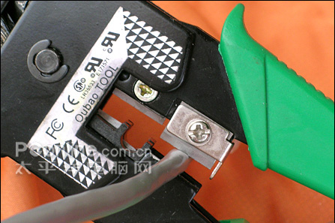
第一步：剪断

Slide 10
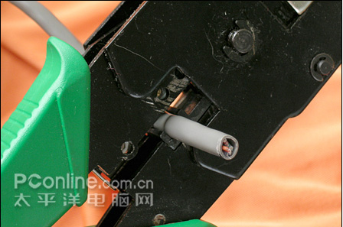
第二步、剥线

Slide 11
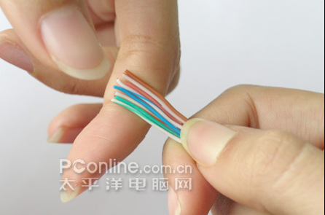
第三步、排序

Slide 12
第三步、排序
按照T568B的顺序排列好。
线序：
橙白，橙，绿白，蓝，蓝白，绿，棕白，棕
技巧：
1、先把橙色线的放左边，棕色的放右边，绿色和蓝色放中间。
2、让后把每根线拆开,理顺,捋直,然后按照规定的线序排列整齐。尤其要注意绿色线分开。

Slide 13
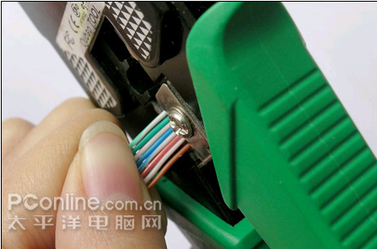
第四步、剪齐
把每根线都理直后，剪齐，使得露在保护层皮外的网线长度为1.5cm左右

Slide 14
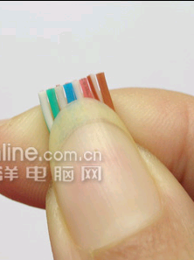
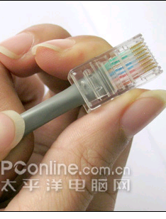
第五步、插入
右手手指掐住线，左手拿水晶头，塑料弹簧片朝下，把网线插入水晶头
注意：务必要把外层的皮，插入水晶头内，否则水晶头容易松动。

Slide 15
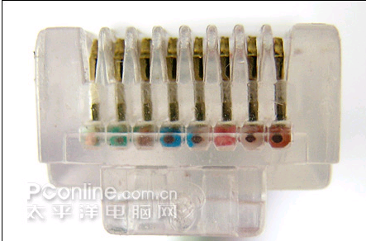
在水晶头末端检查线插入的情况
每根线都要能紧紧的顶在水晶头的末端

Slide 16
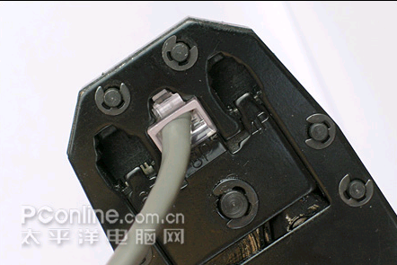
第六步、压制
把水晶头完全插入，用力压紧，能听到“咔察”声，可重复压制多次。

Slide 17
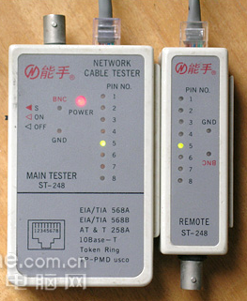
四、测试
将做好的网线的两头
分别插入网线测试仪中，并启动开关，
如果两边的指示灯同步亮，则表示网线制作成功。

Slide 18
网线制作注意事项
1、剥线时，不可太深，太用力，否则容易把网线剪断；
2、一定要把每根网线捋直，排列整齐。
3、把网线插入水晶头时，8根线头每一根都要紧紧的顶到水晶头的末端，否则可能不通。
4、捋线时候，不要太用力，以免将网线拗断。

Slide 19

双绞线制作全过程
第一步 ：我们首先利用压线钳的剪线刀口剪裁出计划需要使用到的双绞线长度。

Slide 20
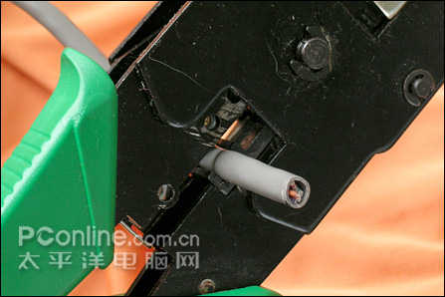
双绞线制作全过程
第二步 ：我们需要把双绞线的灰色保护层剥掉，可以利用到压线钳的剪线刀口将线头剪齐，再将线头放入剥线专用的刀口，稍微用力握紧压线钳慢慢旋转，让刀口划开双绞线的保护胶皮。

Slide 21
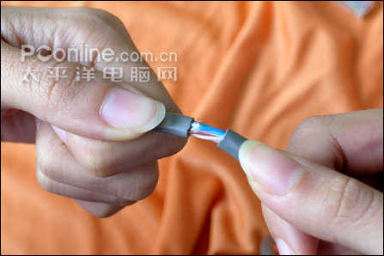
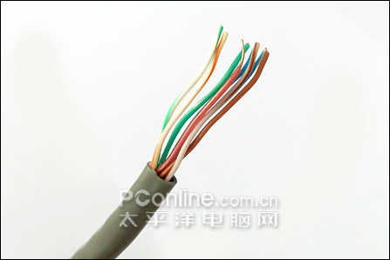
双绞线制作全过程
剥皮

Slide 22
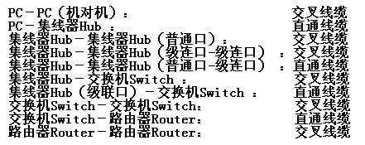
双绞线制作全过程
什么情况该做成直通线缆，而交叉线缆又该用在什么场合呢？接下来，为大家简单列举一下 :
补充一点，同种设备相连用交叉线，不同设备相连用直通线！！

Slide 23
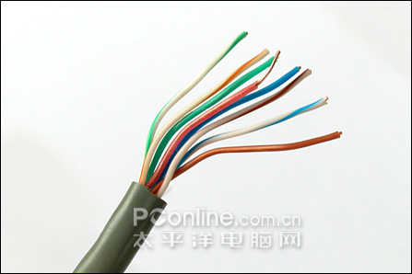
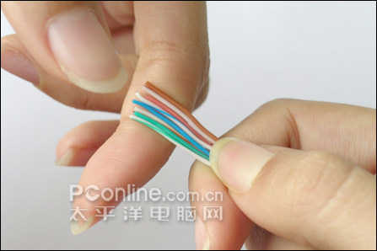
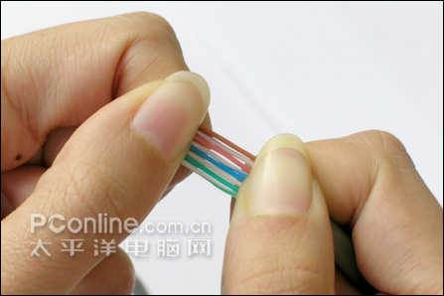
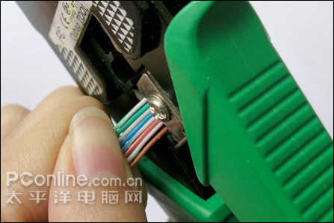
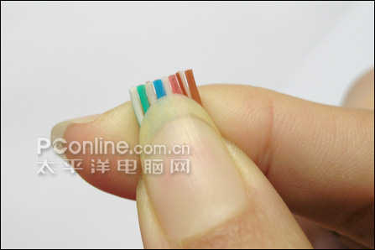
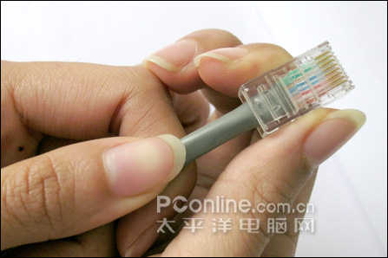
双绞线制作全过程
排序整理

Slide 24
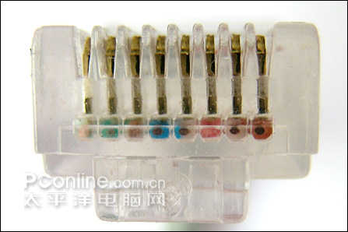
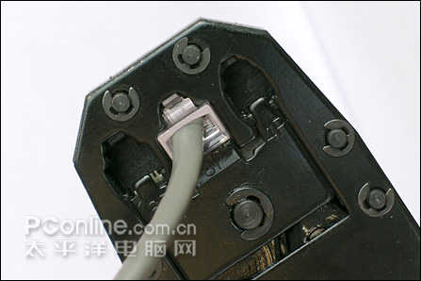
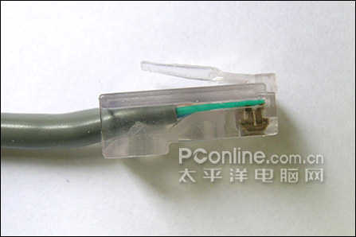
双绞线制作全过程
检查
压线
完成

Slide 25
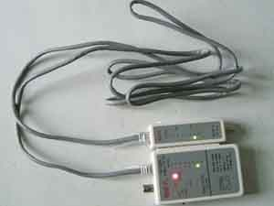
用测线器测试直通线和交叉线
1．直通线测试
用测线仪测试网线和水晶头是否连接正常，如果两组1、2、3、4、5、6、7、8指标灯对应的灯同时亮，刚表示直通线制作双绞线制作成功。
2．交叉线测试
用测线仪测试网线和水晶头是否连接正常，如果一组1、2、3、4、5、6、7、8指标灯亮，另一组则3、6、1、4、5、2、7、8指标灯亮，表示交叉线制作双绞线制作成功。

Slide 26
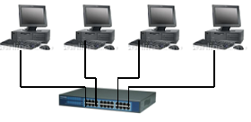
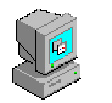
连线直视图
交叉线
直通线
交叉线

